Slide 1
다변량 최대우도추정

Slide 2
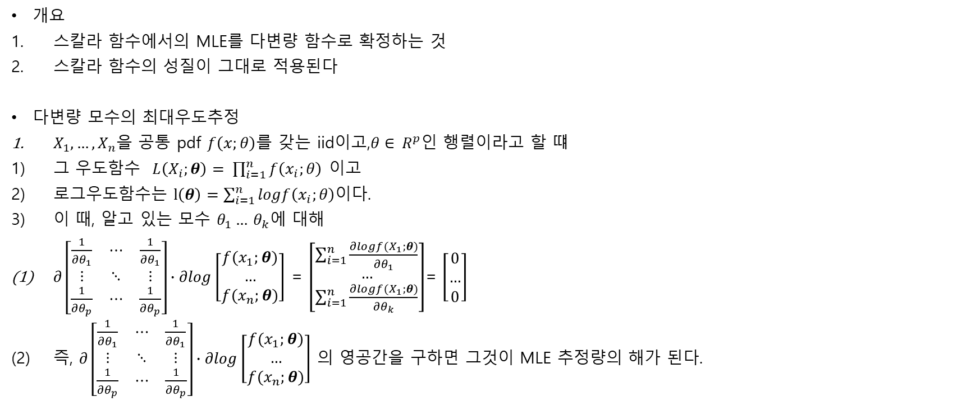
정의
개요
스칼라 함수에서의 MLE를 다변량 함수로 확정하는 것
스칼라 함수의 성질이 그대로 적용된다
다변량 모수의 최대우도추정
$X_{1},…,X_{n}$을 공통 pdf $f\left(x;θ\right)를$ 갖는 iid이고,$θ∈$ $R^{p}$인 행렬이라고 할 떄
그 우도함수 $L\left(X_{i};θ\right)= \prod_{i=1}^{n}{f\left(x_{i};θ\right)} 이$고
로그우도함수는 $l\left(θ\right)=\sum_{i=1}^{n}{logf\left(x_{i};θ\right)}$이다.
이 때, 알고 있는 모수 $θ_{1}…$ $θ_{k}$에 대해
$∂\left[\begin{matrix}\frac{1}{{∂θ}_{1}} & ⋯ & \frac{1}{{∂θ}_{1}} \\ ⋮ & ⋱ & ⋮ \\ \frac{1}{{∂θ}_{p}} & ⋯ & \frac{1}{{∂θ}_{p}}\end{matrix}\right]∙∂log\left[\begin{matrix}{f(x}_{1};θ) \\ … \\ f(x_{n};θ)\end{matrix}\right]$ = $\left[\begin{matrix}\sum_{i=1}^{n}{\frac{{∂logf(X}_{1};θ)}{{∂θ}_{1}}} \\ … \\ \sum_{i=1}^{n}{\frac{{∂logf(X}_{1};θ)}{{∂θ}_{k}}}\end{matrix}\right]$= $\left[\begin{matrix}0 \\ … \\ 0\end{matrix}\right]$
즉, $∂\left[\begin{matrix}\frac{1}{{∂θ}_{1}} & ⋯ & \frac{1}{{∂θ}_{1}} \\ ⋮ & ⋱ & ⋮ \\ \frac{1}{{∂θ}_{p}} & ⋯ & \frac{1}{{∂θ}_{p}}\end{matrix}\right]∙∂log\left[\begin{matrix}{f(x}_{1};θ) \\ … \\ f(x_{n};θ)\end{matrix}\right]$ 의 영공간을 구하면 그것이 MLE 추정량의 해가 된다.

Slide 3
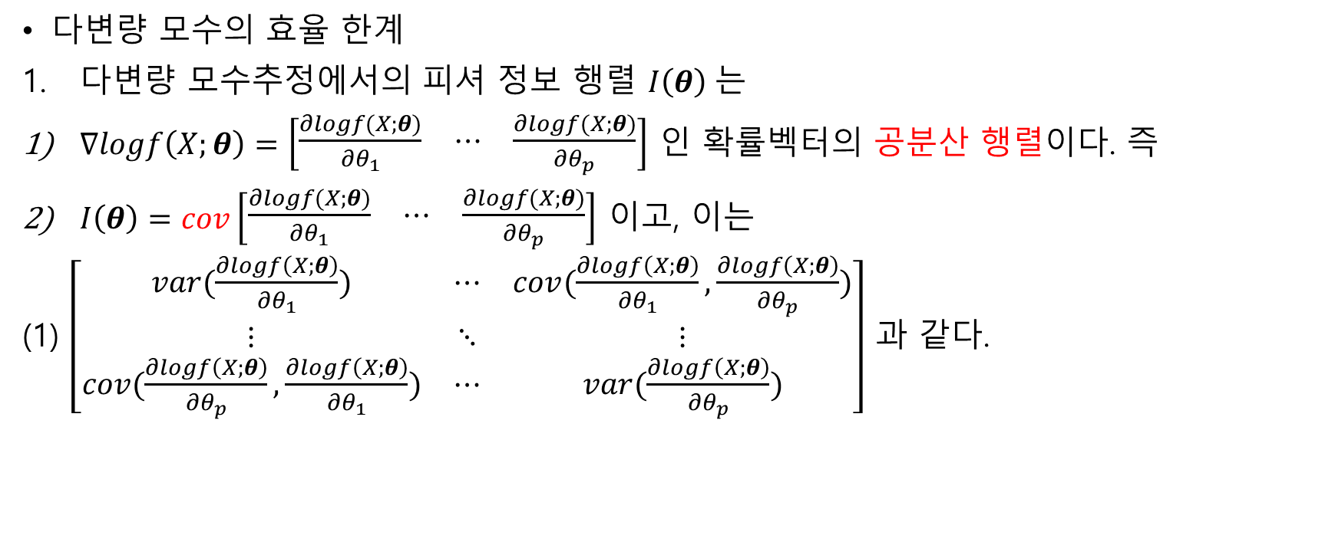
정의
다변량 모수의 효율 한계
다변량 모수추정에서의 피셔 정보 행렬 $I\left(θ\right)$는
$∇logf\left(X;θ\right)=\left[\begin{matrix}\frac{∂logf(X;θ)}{{∂θ}_{1}} & ⋯ & \frac{∂logf(X;θ)}{{∂θ}_{p}}\end{matrix}\right]$ 인 확률벡터의 공분산 행렬이다. 즉
$I\left(θ\right)=cov\left[\begin{matrix}\frac{∂logf(X;θ)}{{∂θ}_{1}} & ⋯ & \frac{∂logf(X;θ)}{{∂θ}_{p}}\end{matrix}\right]$ 이고, 이는
(1) $\left[\begin{matrix}var(\frac{∂logf\left(X;θ\right)}{{∂θ}_{1}}) & ⋯ & cov(\frac{∂logf\left(X;θ\right)}{{∂θ}_{1}},\frac{∂logf\left(X;θ\right)}{{∂θ}_{p}}) \\ ⋮ & ⋱ & ⋮ \\ cov(\frac{∂logf\left(X;θ\right)}{{∂θ}_{p}},\frac{∂logf\left(X;θ\right)}{{∂θ}_{1}}) & ⋯ & var(\frac{∂logf\left(X;θ\right)}{{∂θ}_{p}})\end{matrix}\right]$ 과 같다.

Slide 4
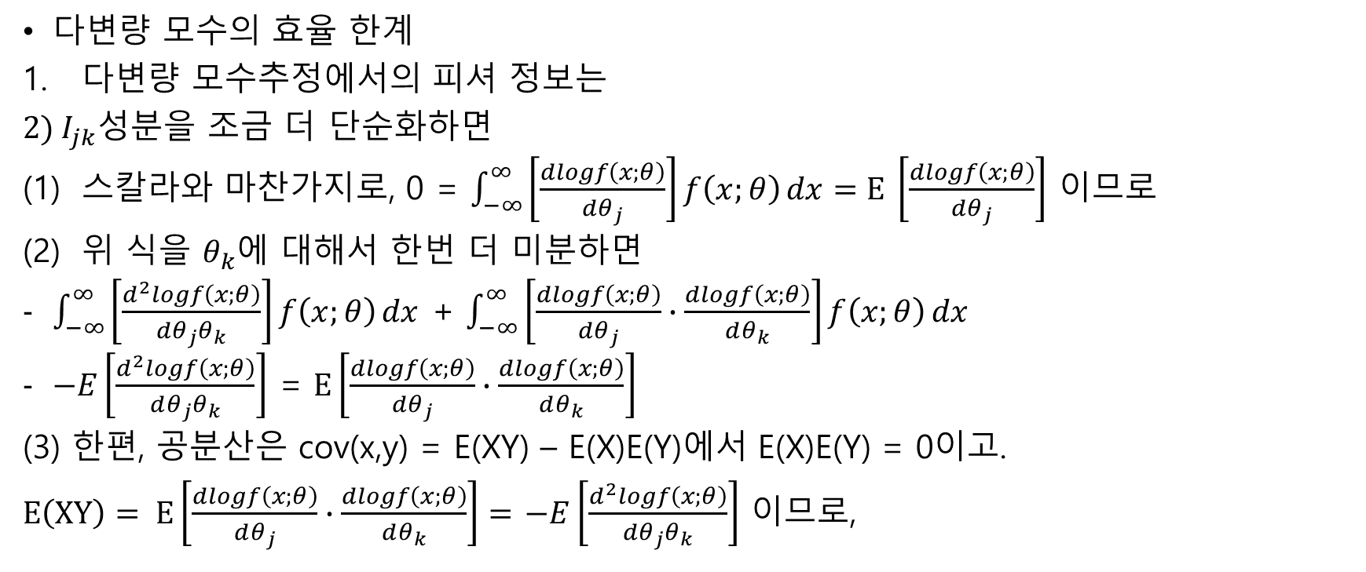
정의
다변량 모수의 효율 한계
다변량 모수추정에서의 피셔 정보는
$2) I_{jk}$성분을 조금 더 단순화하면
스칼라와 마찬가지로, 0 = $\int_{−∞}^{∞}{\left[\frac{dlogf\left(x;θ\right)}{dθ_{j}}\right]f\left(x;θ\right)}dx=E$ $\left[\frac{dlogf\left(x;θ\right)}{dθ_{j}}\right]$ 이므로
위 식을 $θ_{k}$에 대해서 한번 더 미분하면
$\int_{−∞}^{∞}{\left[\frac{d^{2}logf\left(x;θ\right)}{dθ_{j}θ_{k}}\right]f\left(x;θ\right)}dx$ + $\int_{−∞}^{∞}{\left[\frac{dlogf\left(x;θ\right)}{dθ_{j}}∙\frac{dlogf\left(x;θ\right)}{dθ_{k}}\right]f\left(x;θ\right)}dx$
$−E\left[\frac{d^{2}logf\left(x;θ\right)}{dθ_{j}θ_{k}}\right]$ = $E\left[\frac{dlogf\left(x;θ\right)}{dθ_{j}}∙\frac{dlogf\left(x;θ\right)}{dθ_{k}}\right]$
(3) 한편, 공분산은 cov(x,y) = E(XY) – E(X)E(Y)에서 E(X)E(Y) = 0이고.
$E\left(XY\right)= E\left[\frac{dlogf\left(x;θ\right)}{dθ_{j}}∙\frac{dlogf\left(x;θ\right)}{dθ_{k}}\right]=$ $−E\left[\frac{d^{2}logf\left(x;θ\right)}{dθ_{j}θ_{k}}\right]$ 이므로,

Slide 5
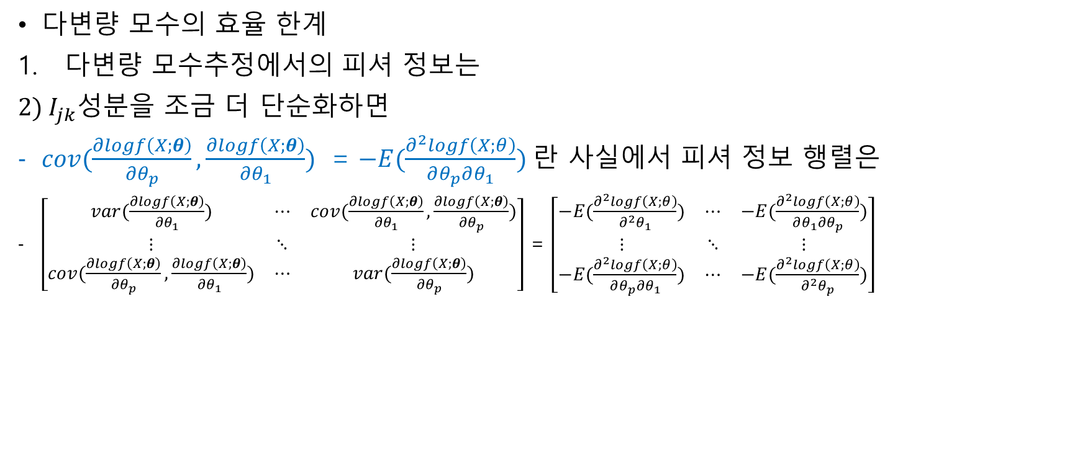
정의
다변량 모수의 효율 한계
다변량 모수추정에서의 피셔 정보는
$2) I_{jk}$성분을 조금 더 단순화하면
$cov(\frac{∂logf\left(X;θ\right)}{{∂θ}_{p}},\frac{∂logf\left(X;θ\right)}{{∂θ}_{1}})$ = $−E(\frac{∂^{2}logf\left(X;θ\right)}{∂θ_{p}∂θ_{1}})$란 사실에서 피셔 정보 행렬은
$\left[\begin{matrix}var(\frac{∂logf\left(X;θ\right)}{{∂θ}_{1}}) & ⋯ & cov(\frac{∂logf\left(X;θ\right)}{{∂θ}_{1}},\frac{∂logf\left(X;θ\right)}{{∂θ}_{p}}) \\ ⋮ & ⋱ & ⋮ \\ cov(\frac{∂logf\left(X;θ\right)}{{∂θ}_{p}},\frac{∂logf\left(X;θ\right)}{{∂θ}_{1}}) & ⋯ & var(\frac{∂logf\left(X;θ\right)}{{∂θ}_{p}})\end{matrix}\right]$ = $\left[\begin{matrix}−E(\frac{∂^{2}logf\left(X;θ\right)}{∂^{2}θ_{1}}) & ⋯ & −E(\frac{∂^{2}logf\left(X;θ\right)}{∂θ_{1}∂θ_{p}}) \\ ⋮ & ⋱ & ⋮ \\ −E(\frac{∂^{2}logf\left(X;θ\right)}{∂θ_{p}∂θ_{1}}) & ⋯ & −E(\frac{∂^{2}logf\left(X;θ\right)}{∂^{2}θ_{p}})\end{matrix}\right]$

Slide 6
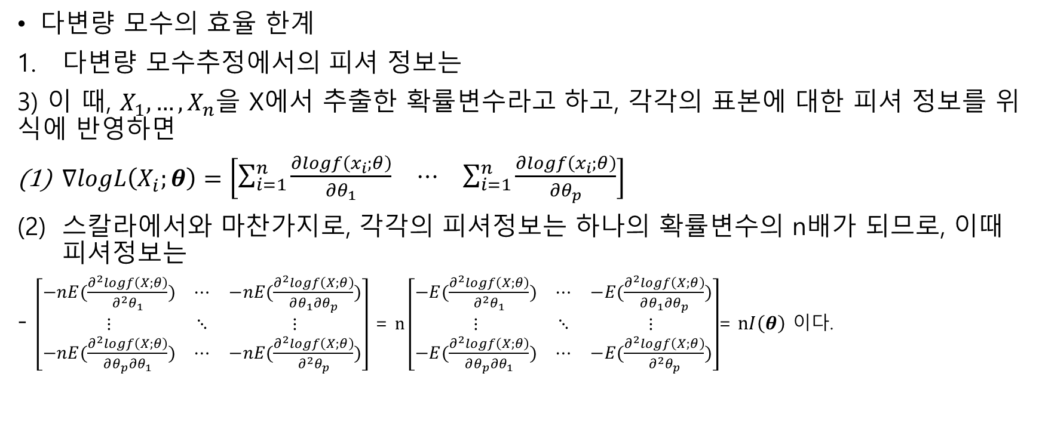
정의
다변량 모수의 효율 한계
다변량 모수추정에서의 피셔 정보는
3) 이 때, $X_{1},…,X_{n}$을 X에서 추출한 확률변수라고 하고, 각각의 표본에 대한 피셔 정보를 위 식에 반영하면
$∇logL\left(X_{i};θ\right)=\left[\begin{matrix}\sum_{i=1}^{n}{\frac{∂logf\left(x_{i};θ\right)}{{∂θ}_{1}}} & ⋯ & \sum_{i=1}^{n}{\frac{∂logf\left(x_{i};θ\right)}{{∂θ}_{p}}}\end{matrix}\right]$
스칼라에서와 마찬가지로, 각각의 피셔정보는 하나의 확률변수의 n배가 되므로, 이때 피셔정보는
- $\left[\begin{matrix}−nE(\frac{∂^{2}logf\left(X;θ\right)}{∂^{2}θ_{1}}) & ⋯ & −nE(\frac{∂^{2}logf\left(X;θ\right)}{∂θ_{1}∂θ_{p}}) \\ ⋮ & ⋱ & ⋮ \\ −nE(\frac{∂^{2}logf\left(X;θ\right)}{∂θ_{p}∂θ_{1}}) & ⋯ & −nE(\frac{∂^{2}logf\left(X;θ\right)}{∂^{2}θ_{p}})\end{matrix}\right]$ = $n\left[\begin{matrix}−E(\frac{∂^{2}logf\left(X;θ\right)}{∂^{2}θ_{1}}) & ⋯ & −E(\frac{∂^{2}logf\left(X;θ\right)}{∂θ_{1}∂θ_{p}}) \\ ⋮ & ⋱ & ⋮ \\ −E(\frac{∂^{2}logf\left(X;θ\right)}{∂θ_{p}∂θ_{1}}) & ⋯ & −E(\frac{∂^{2}logf\left(X;θ\right)}{∂^{2}θ_{p}})\end{matrix}\right]$= $nI\left(θ\right)$ 이다.

Slide 7

정의
다변량 모수의 효율 한계
2. 이 때, 효율 한계는
$\frac{1}{nI\left(θ\right)}≤Var(Y)$ 에서 이 값이 해당 통계량의 최저 하한일 때
마찬가지로 효율 추정량이라고 한다.

Slide 8
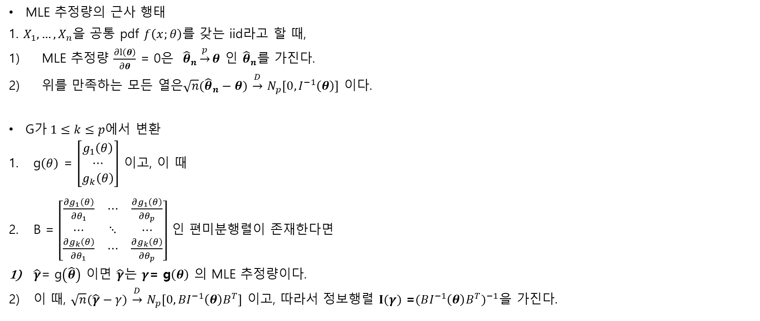
정의
MLE 추정량의 근사 행태
1. $X_{1},…,X_{n}$을 공통 pdf $f\left(x;θ\right)를$ 갖는 iid라고 할 때,
MLE 추정량 $\frac{∂l\left(θ\right)}{∂θ}$ = 0은 ${\hat{θ}}_{n}\underset{→}{p}θ$ 인 ${\hat{θ}}_{n}$를 가진다.
위를 만족하는 모든 열은$\sqrt{n}({\hat{θ}}_{n}−θ)$ $\underset{→}{D}$ $N_{p}\left[0,I^{−1}\left(θ\right)\right]$ 이다.
G가$1≤k≤p$에서 변환
g$\left(θ\right)$ = $\left[\begin{matrix}g_{1}\left(θ\right) \\ ⋯ \\ g_{k}\left(θ\right)\end{matrix}\right]$ 이고, 이 때
B = $\left[\begin{matrix}\frac{∂g_{1}\left(θ\right)}{{∂θ}_{1}} & ⋯ & \frac{∂g_{1}\left(θ\right)}{{∂θ}_{p}} \\ ⋯ & ⋱ & ⋯ \\ \frac{∂g_{k}\left(θ\right)}{{∂θ}_{1}} & ⋯ & \frac{∂g_{k}\left(θ\right)}{{∂θ}_{p}}\end{matrix}\right]$ 인 편미분행렬이 존재한다면
$\hat{γ}$= g$\left(\hat{θ}\right)$ 이면 $\hat{γ}$는 $γ$= g$\left(θ\right)$ 의 MLE 추정량이다.
이 때, $\sqrt{n}(\hat{γ}−γ)$ $\underset{→}{D}$ $N_{p}\left[0, {BI}^{−1}\left(θ\right)B^{T}\right]$ 이고, 따라서 정보행렬 $I(γ)$ =${(BI^{−1}\left(θ\right)B^{T})}^{−1}$을 가진다.

Slide 9
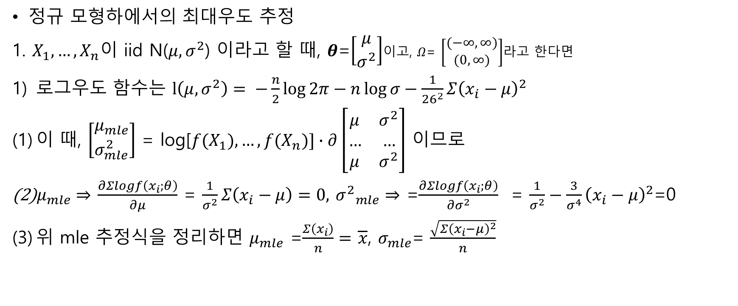
예제
정규 모형하에서의 최대우도 추정
1. $X_{1},…,X_{n}$이 iid N($μ,σ^{2}$) 이라고 할 때, $θ$=$\left[\begin{matrix}μ \\ σ^{2}\end{matrix}\right]$이고, $Ω$= $\left[\begin{matrix}(−∞,∞) \\ (0,∞)\end{matrix}\right]$라고 한다면
로그우도 함수는 $l\left(μ,σ^{2}\right)= −\frac{n}{2}\log{2π}−n\log{σ}−\frac{1}{{26}^{2}}Σ{\left(x_{i}−μ\right)}^{2}$
이 때, $\left[\begin{matrix}μ_{mle} \\ σ_{mle}^{2}\end{matrix}\right]$ = log[${f(X}_{1}),…,{f(X}_{n})]∙∂\left[\begin{matrix}μ & σ^{2} \\ … & … \\ μ & σ^{2}\end{matrix}\right]$ 이므로
$μ_{mle}⇒$ $\frac{∂Σlogf\left(x_{i};θ\right)}{∂μ}$ = $\frac{1}{σ^{2}}Σ\left(x_{i}−μ\right)=0,$ ${σ^{2}}_{mle}⇒$ =$\frac{∂Σlogf\left(x_{i};θ\right)}{∂σ^{2}}$ = $\frac{1}{σ^{2}}−\frac{3}{σ^{4}}{\left(x_{i}−μ\right)}^{2}$=0
위 mle 추정식을 정리하면 $μ_{mle}$ =$\frac{Σ\left(x_{i}\right)}{n}=$ $\overline{x}$, $σ_{mle}$= $\frac{\sqrt{Σ{\left(x_{i}−μ\right)}^{2}}}{n}$

Slide 10
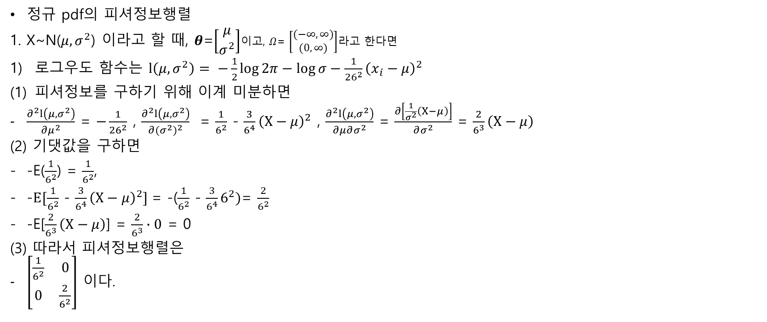
예제
정규 pdf의 피셔정보행렬
1. X~N($μ,σ^{2}$) 이라고 할 때, $θ$=$\left[\begin{matrix}μ \\ σ^{2}\end{matrix}\right]$이고, $Ω$= $\left[\begin{matrix}(−∞,∞) \\ (0,∞)\end{matrix}\right]$라고 한다면
로그우도 함수는 $l\left(μ,σ^{2}\right)= −\frac{1}{2}\log{2π}−\log{σ}−\frac{1}{{26}^{2}}{\left(x_{i}−μ\right)}^{2}$
피셔정보를 구하기 위해 이계 미분하면
$\frac{∂^{2}l\left(μ,σ^{2}\right)}{∂μ^{2}}$ = $−\frac{1}{{26}^{2}}$ , $\frac{∂^{2}l\left(μ,σ^{2}\right)}{∂({σ^{2})}^{2}}$ = $\frac{1}{6^{2}}$ - $\frac{3}{6^{4}}{\left(X−μ\right)}^{2}$ , $\frac{∂^{2}l\left(μ,σ^{2}\right)}{∂μ∂σ^{2}}$ = $\frac{∂\left[\frac{1}{σ^{2}}\left(X−μ\right)\right]}{∂σ^{2}}$ = $\frac{2}{6^{3}}\left(X−μ\right)$
(2) 기댓값을 구하면
-E($\frac{1}{6^{2}}$) = $\frac{1}{6^{2}}$,
-$E[\frac{1}{6^{2}}$ - $\frac{3}{6^{4}}{\left(X−μ\right)}^{2}]$= -($\frac{1}{6^{2}}$ - $\frac{3}{6^{4}}6^{2})$= $\frac{2}{6^{2}}$
-E[$\frac{2}{6^{3}}\left(X−μ\right)$] = $\frac{2}{6^{3}}∙0$ = 0
(3) 따라서 피셔정보행렬은
$\left[\begin{matrix}\frac{1}{6^{2}} & 0 \\ 0 & \frac{2}{6^{2}}\end{matrix}\right]$ 이다.

Slide 11
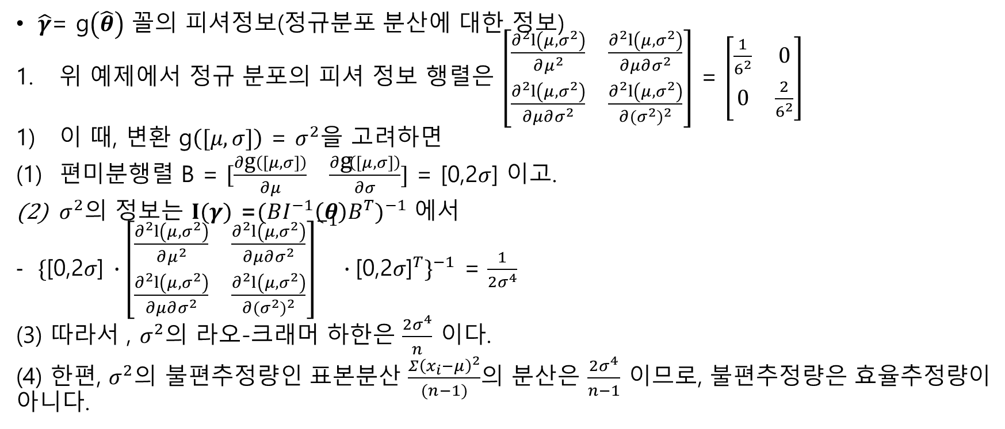
예제
$\hat{γ}$= g$\left(\hat{θ}\right)$ 꼴의 피셔정보(정규분포 분산에 대한 정보)
위 예제에서 정규 분포의 피셔 정보 행렬은 $\left[\begin{matrix}\frac{∂^{2}l\left(μ,σ^{2}\right)}{∂μ^{2}} & \frac{∂^{2}l\left(μ,σ^{2}\right)}{∂μ∂σ^{2}} \\ \frac{∂^{2}l\left(μ,σ^{2}\right)}{∂μ∂σ^{2}} & \frac{∂^{2}l\left(μ,σ^{2}\right)}{∂({σ^{2})}^{2}}\end{matrix}\right]$ = $\left[\begin{matrix}\frac{1}{6^{2}} & 0 \\ 0 & \frac{2}{6^{2}}\end{matrix}\right]$
이 때, 변환 g$\left([μ,σ]\right)$ = $σ^{2}$을 고려하면
편미분행렬 B = $\begin{matrix}[\frac{∂\text{g}\left(\left[μ,σ\right]\right)}{∂μ} & \frac{∂\text{g}\left(\left[μ,σ\right]\right)}{∂σ}\end{matrix}]$ = [0,2$σ$] 이고.
$σ^{2}$의 정보는 $I(γ)$ =${(BI^{−1}\left(θ\right)B^{T})}^{−1}$ 에서
${\text{\{}\text{[0,2}σ\text{]} ∙{\left[\begin{matrix}\frac{∂^{2}l\left(μ,σ^{2}\right)}{∂μ^{2}} & \frac{∂^{2}l\left(μ,σ^{2}\right)}{∂μ∂σ^{2}} \\ \frac{∂^{2}l\left(μ,σ^{2}\right)}{∂μ∂σ^{2}} & \frac{∂^{2}l\left(μ,σ^{2}\right)}{∂({σ^{2})}^{2}}\end{matrix}\right]}^{−1}∙{\text{[0,2}σ\text{]}}^{T}\}}^{−1}$ = $\frac{1}{{2σ}^{4}}$
(3) 따라서 , $σ^{2}$의 라오-크래머 하한은 $\frac{{2σ}^{4}}{n}$ 이다.
(4) 한편, $σ^{2}$의 불편추정량인 표본분산 $\frac{Σ{\left(x_{i}−μ\right)}^{2}}{(n−1)}$의 분산은 $\frac{{2σ}^{4}}{n−1}$ 이므로, 불편추정량은 효율추정량이 아니다.

